Slide 1
Работа над составлением предложений.
Задачи :
развитие мышления, воображения, наблюдательности;
привлечь внимание детей к красоте зимней природы;

Slide 2
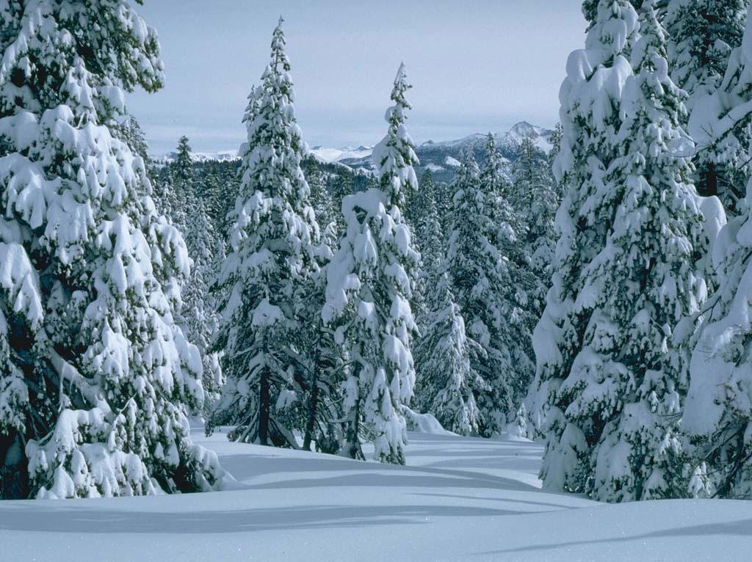
Зимний лес.

Slide 3
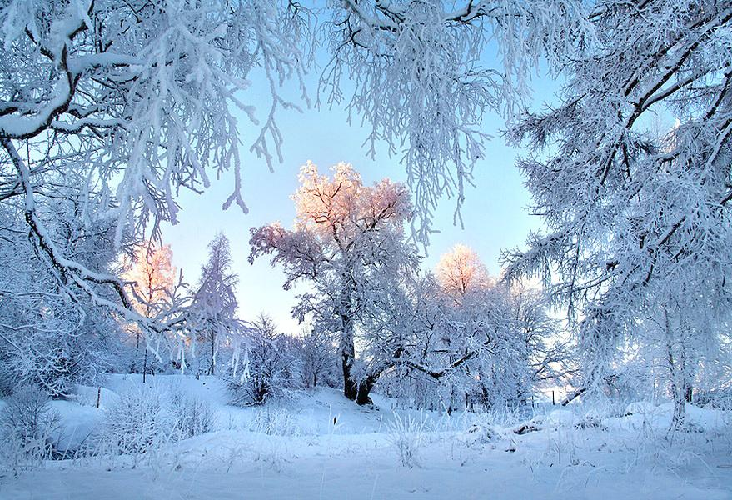
К К Л З!

Slide 4
Какой красивый лес зимой!

Slide 5
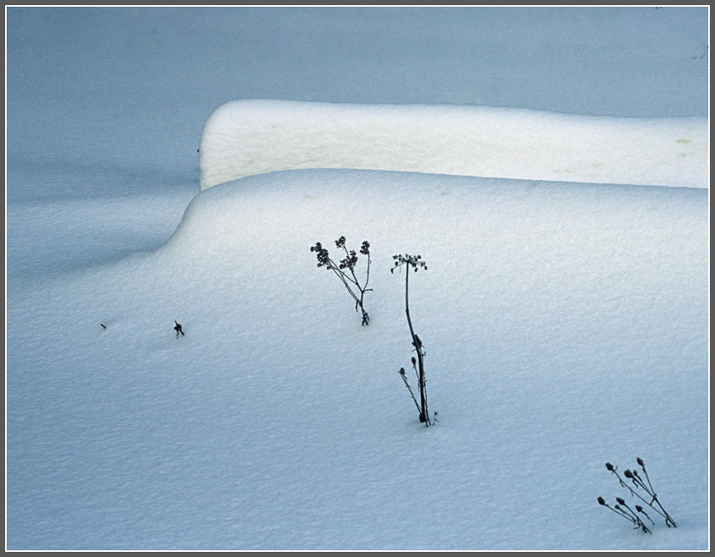
П с у з.

Slide 6
Пушистым снегом укрыта земля.

Slide 7
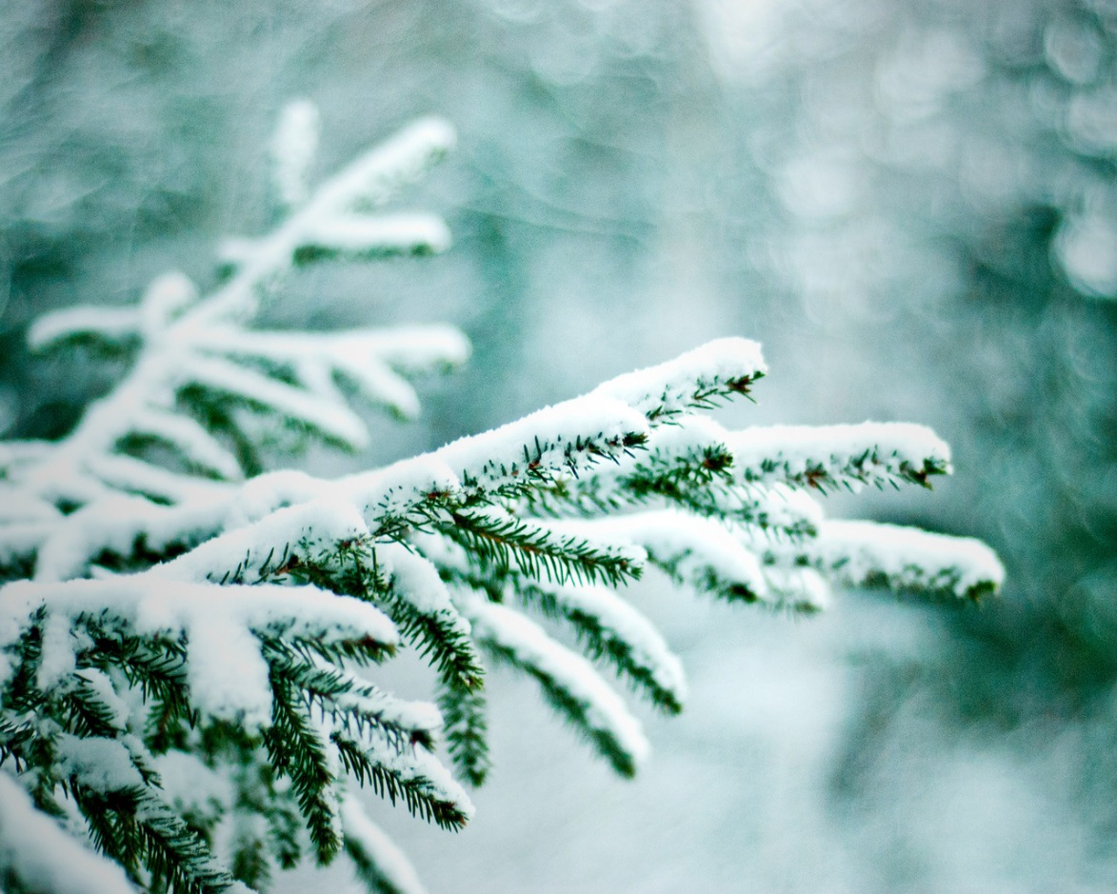
Н л е с р.

Slide 8
На лапах елей снежные рукавицы.

Slide 9
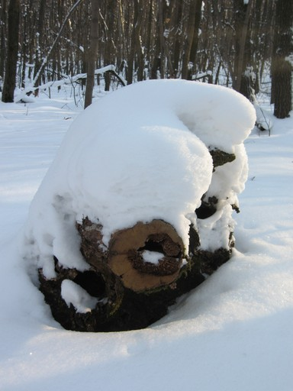
Н п ш и с.

Slide 10
На пнях шапки из снега.

Slide 11
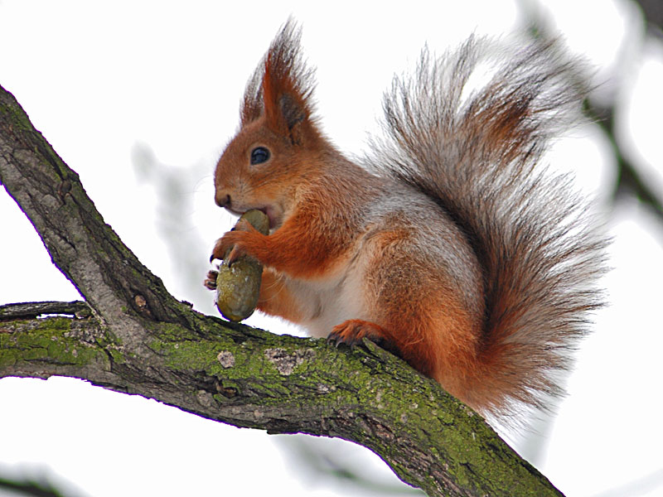
В р б.

Slide 12
Вот рыжая белка.

Slide 13
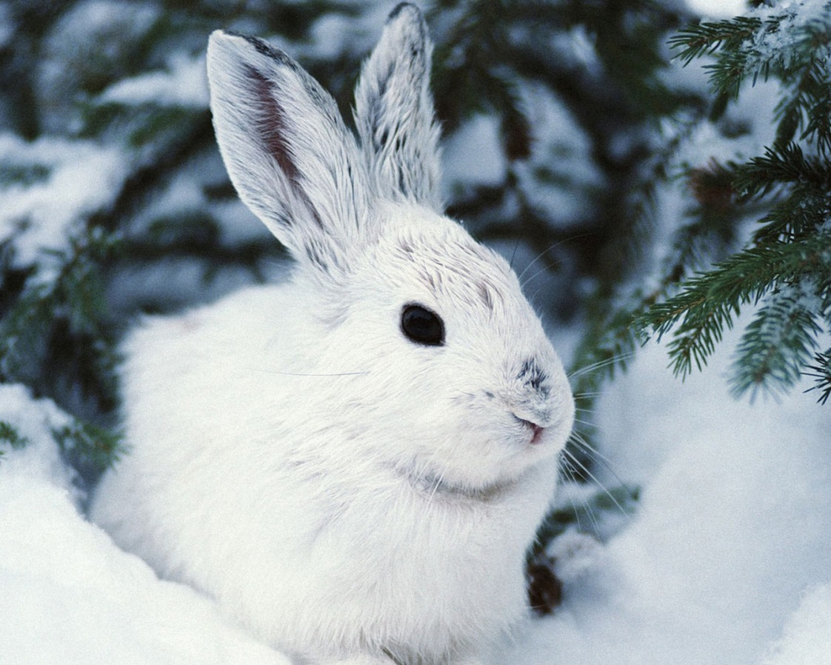
А у з б ш.

Slide 14
А у зайца белая шубка.

Slide 15
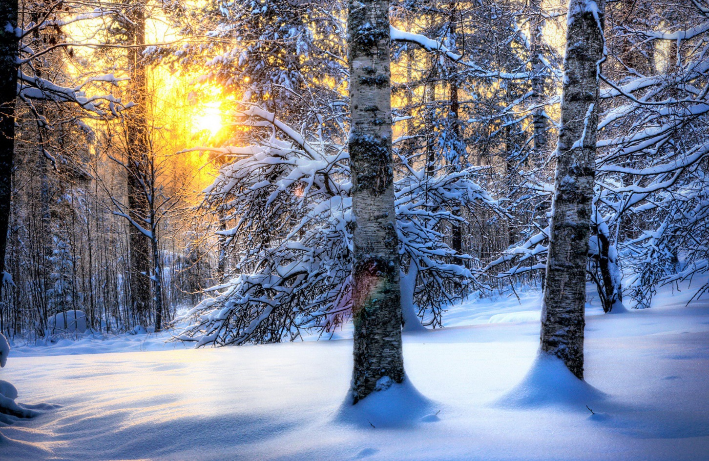
З л ж.

Slide 16
Зимний лес живёт.

